Slide 1
МУНИЦИПАЛЬНОЕ БЮДЖЕТНОЕ ДОШКОЛЬНОЕ ОБРАЗОВАТЕЛЬНОЕУЧРЕЖДЕНИЕ
ДЕТСКИЙ САД № 45 «Волчок»
Тема: «Развитие речи детей в игровой деятельности»
(младший дошкольный возраст)
Московец Оксана Николаевна
Г. Сургут

Slide 2
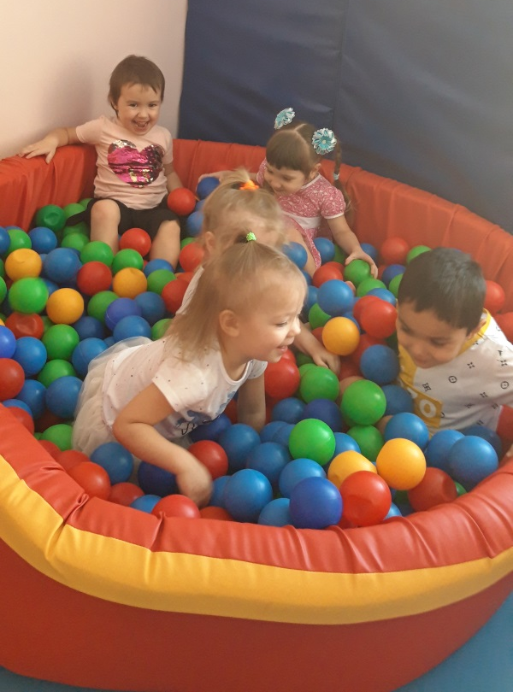
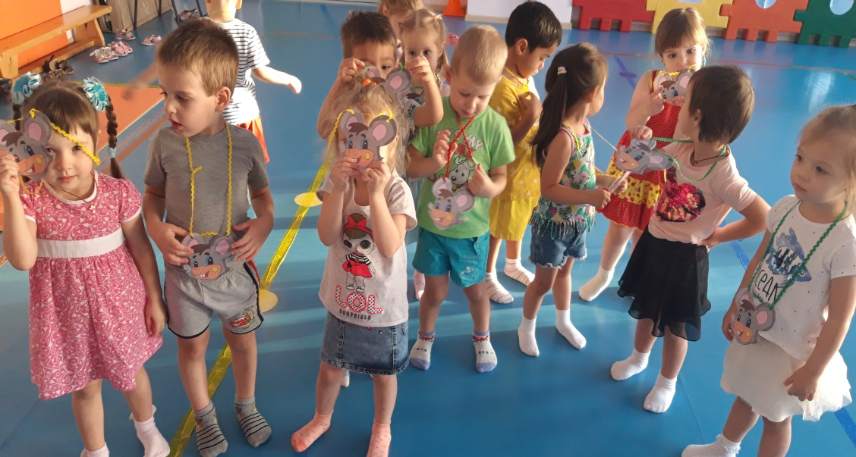
Детям, как растениям, нужно гораздо больше свободы, возможности познать себя»
Альберт Энштейн
В дошкольном возрасте основной вид деятельности - это игра. Значительный опыт накапливается ребенком в игре. Из своего игрового опыта ребенок черпает представления, которые он связывает со словом. Игра и труд являются сильнейшими стимулами для проявления детской самостоятельности в области языка.

Slide 3
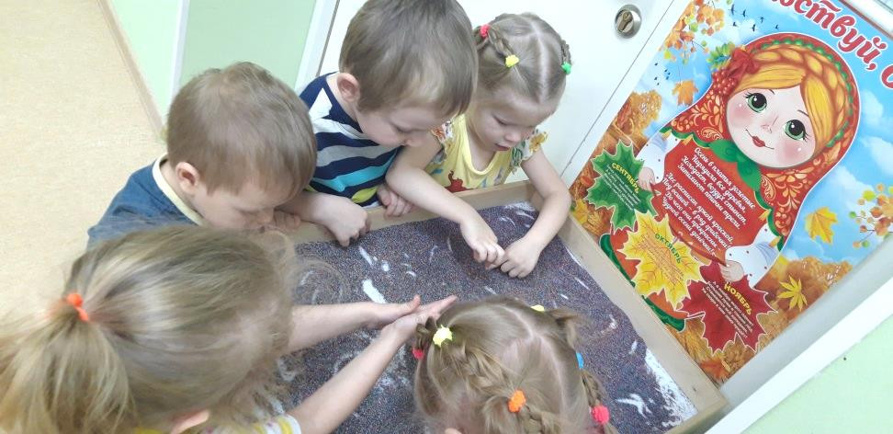
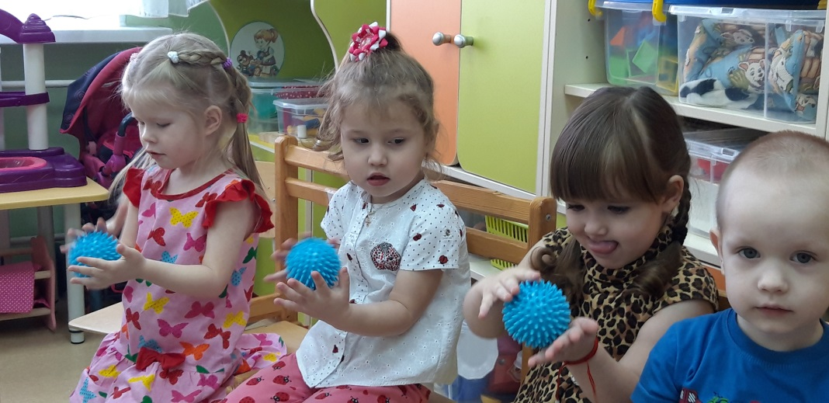
Развитие речи и мелкая моторика рук
Пальцы рук наделены большим количеством рецепторов, посылающих импульсы в центральную нервную систему человека. Уже доказано, что даже такие простые упражнения, как «Ладушки», «Сорока-белобока» и другие не просто развлечения для малышей.

Slide 4
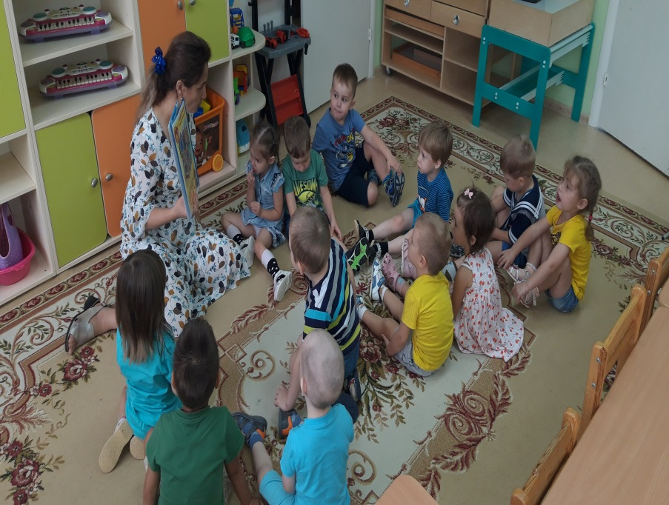
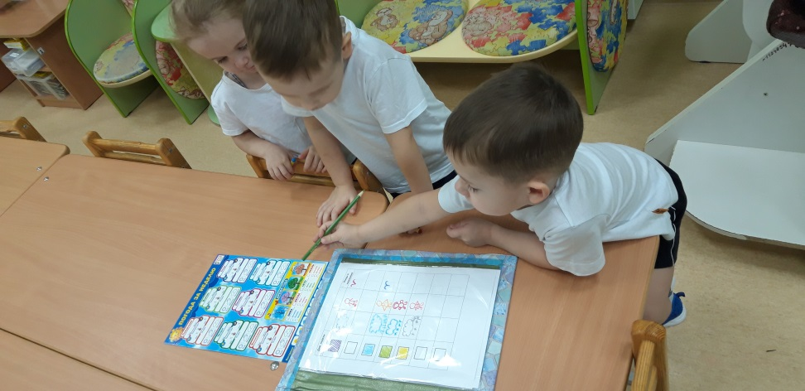
Утренняя встреча
Утренний сбор в группе - это, прежде всего, возможность побыть вместе, рассказать, о чем думают, поделиться впечатлениями. Один из способов организации свободного общения и развития речи детей. В ходе утреннего приема дошкольники учатся правилам речевого диалога, умению выражать своё мнение, обогащается и активизируется словарный запас у детей.

Slide 5
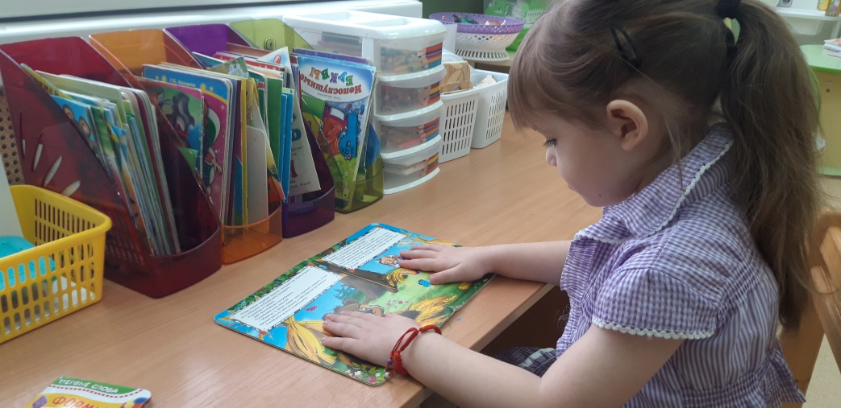
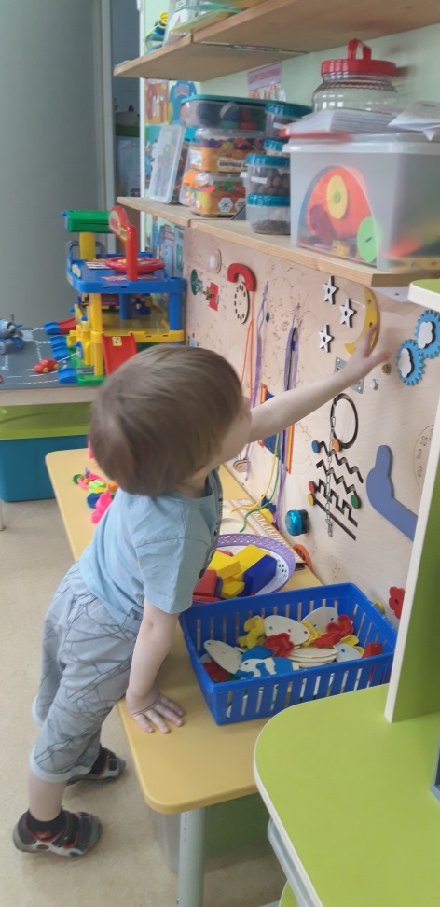
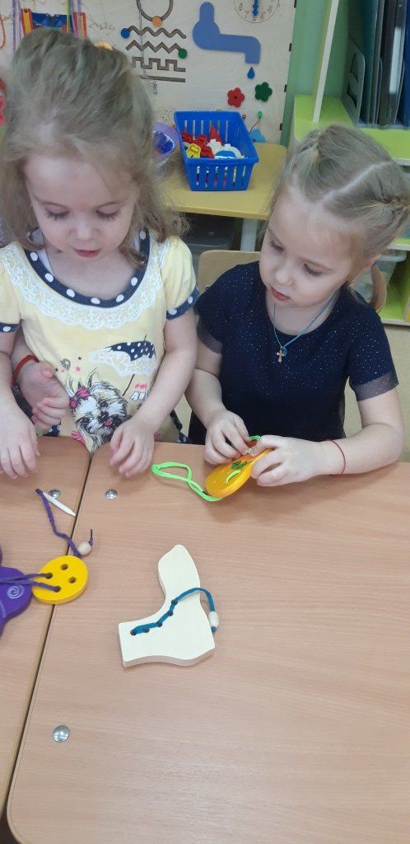

Бизиборд, игры шнуровки.
Игры шнуровки, бизиборд развивает воображение, внимание, сенсорное восприятие, усидчивость, зрительно-моторную координацию, мелкую моторику пальцев рук.

Slide 6
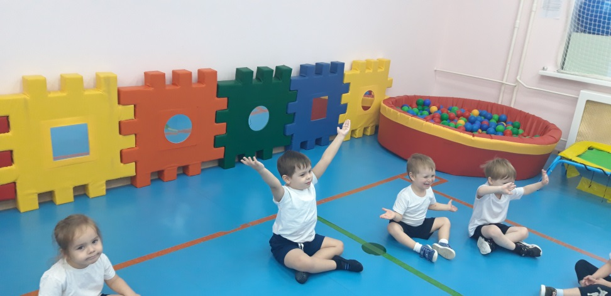
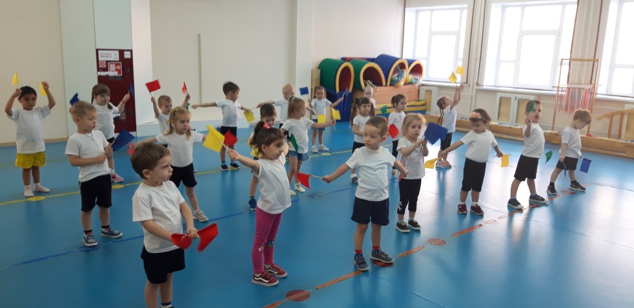
Развитие речи и физкультурное занятие

Slide 7
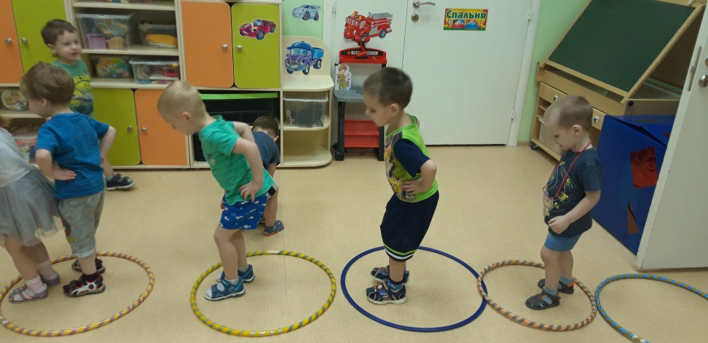
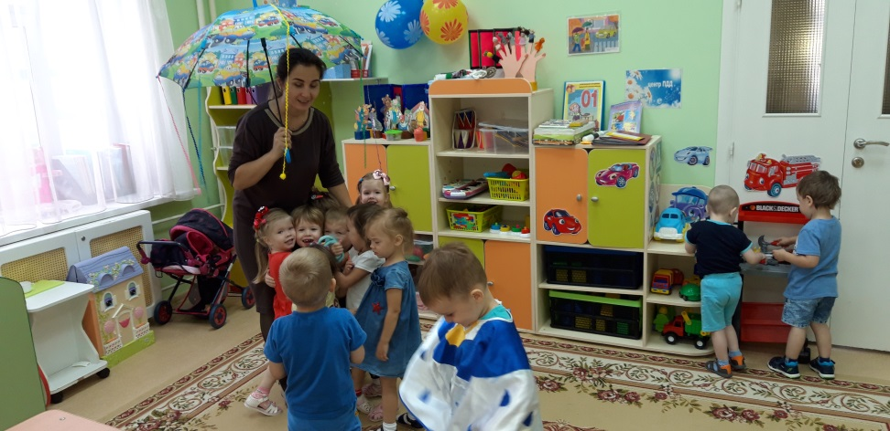
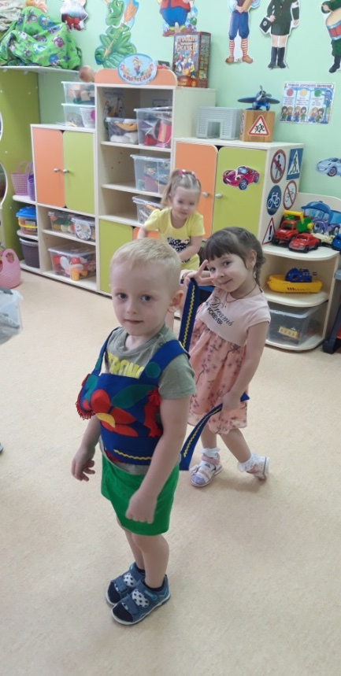
Подвижные игры

Slide 8
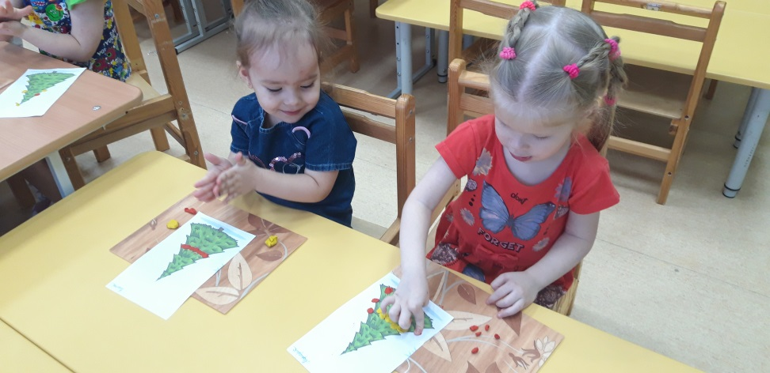
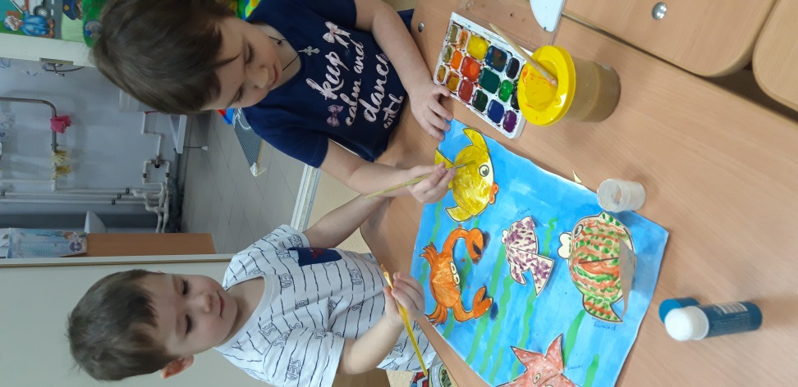
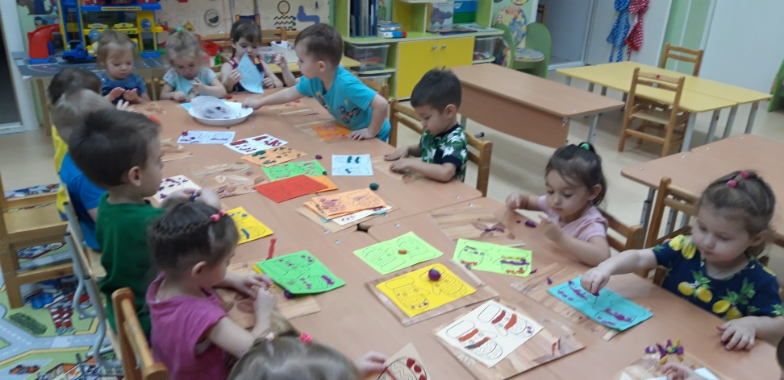
На занятиях изобразительной деятельностью можно успешно развивать речевые средства: обогащать словарь детей новыми словами, уточнять значения слов, их грамматические формы.
Продуктивная деятельность

Slide 9
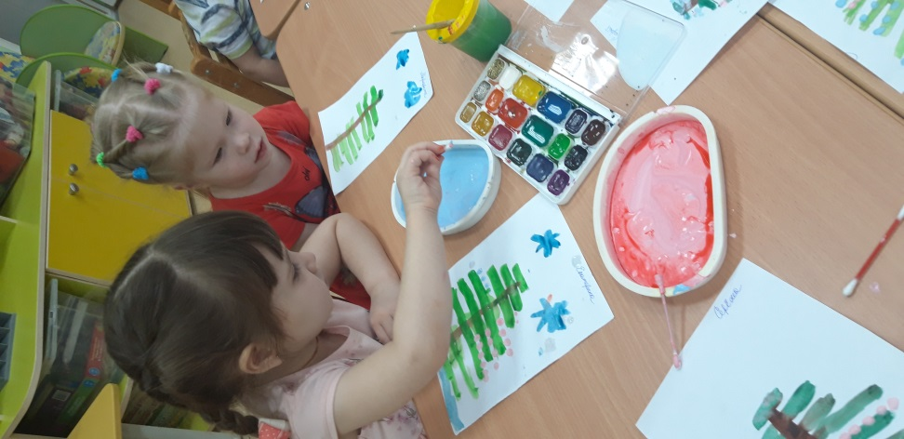
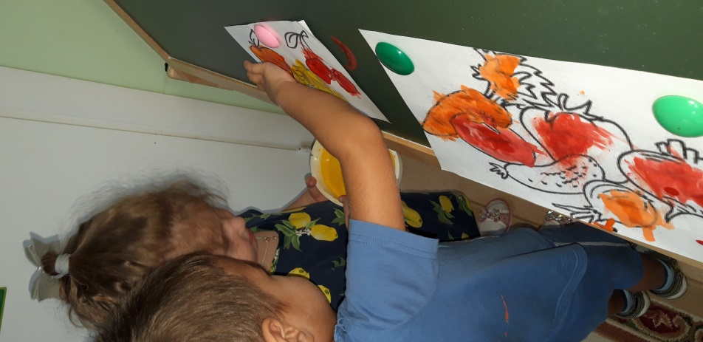
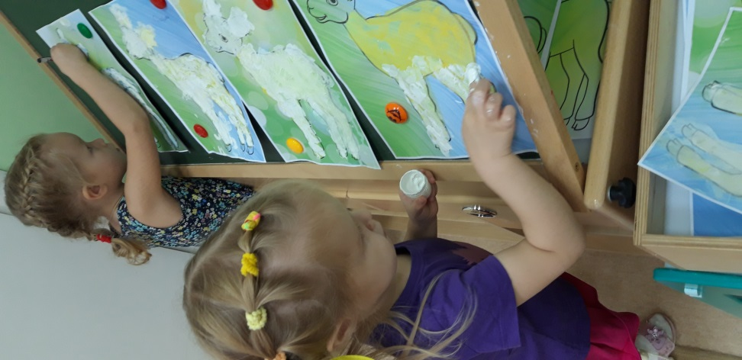
Продуктивная деятельность

Slide 10
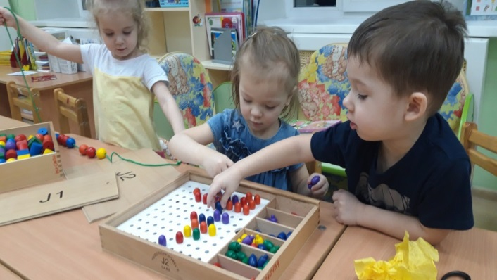
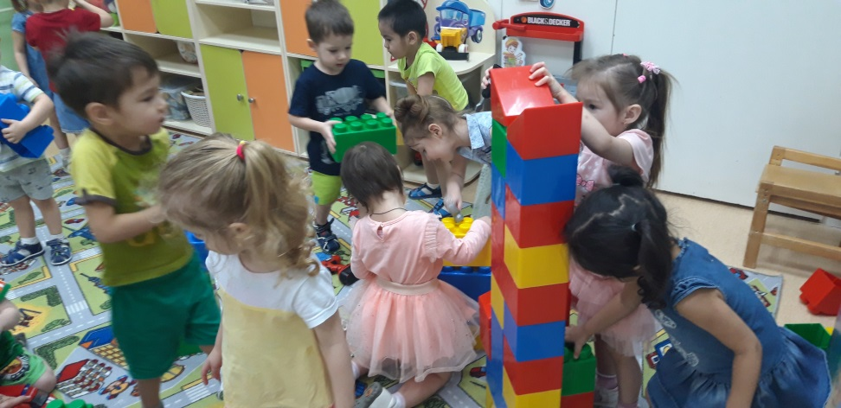
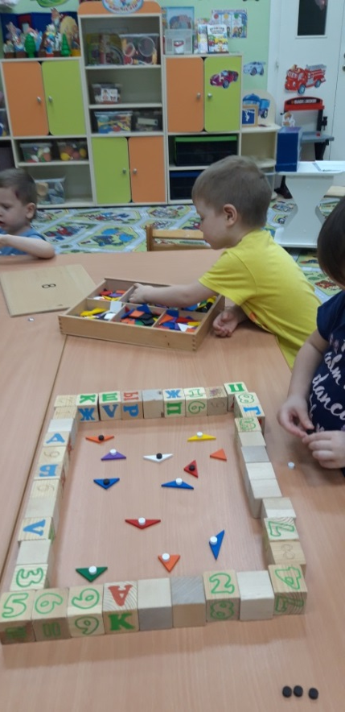
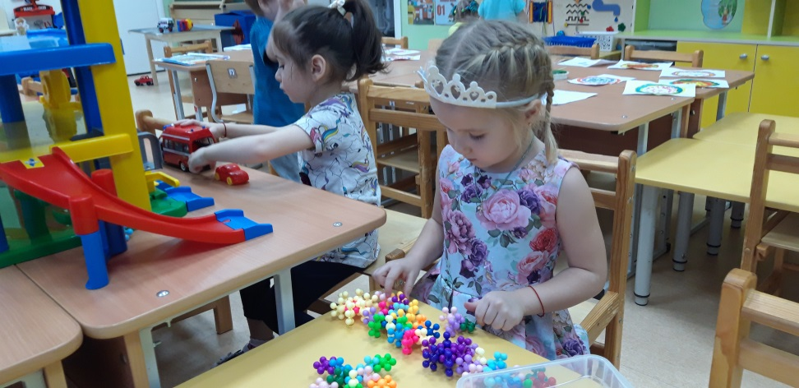
Конструктивная деятельность тесно связана с развитием речи детей

Slide 11
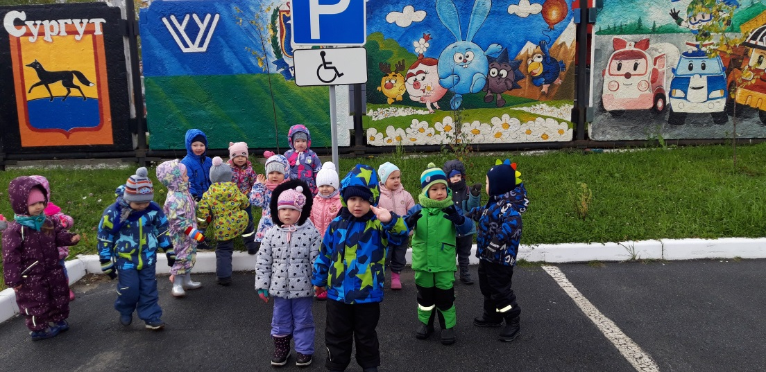
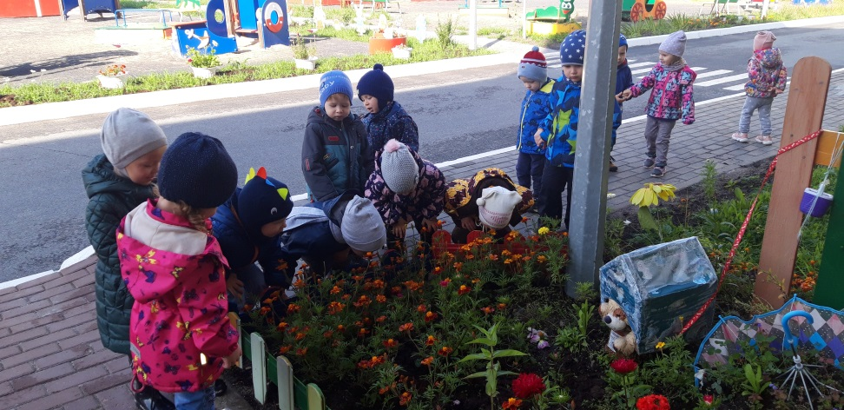
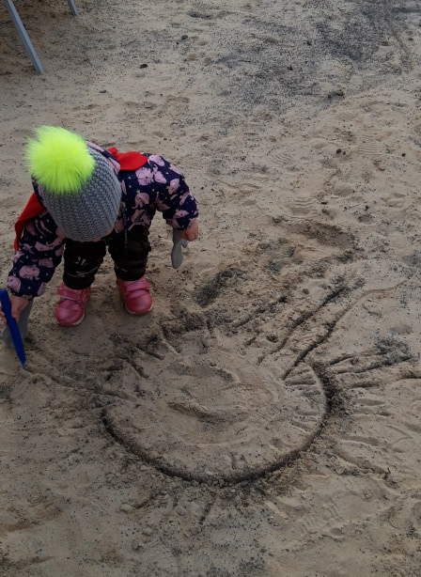
Прогулки наблюдения
Природа – богатейший источник для речевого развития ребёнка.
Наблюдение способствует развитию умственной и речевой активности детей.

Slide 12
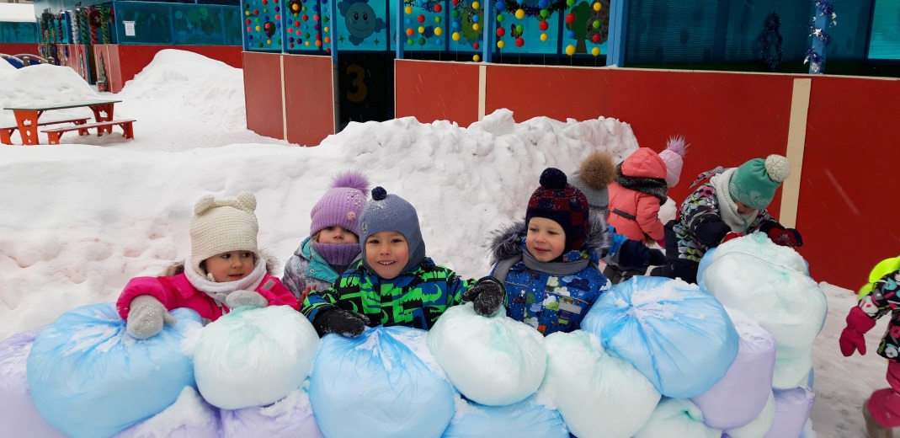
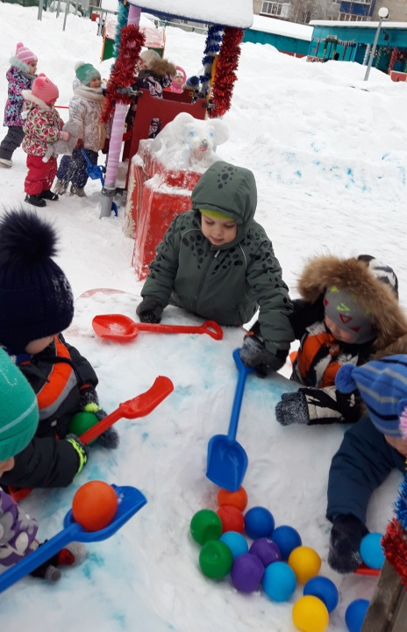
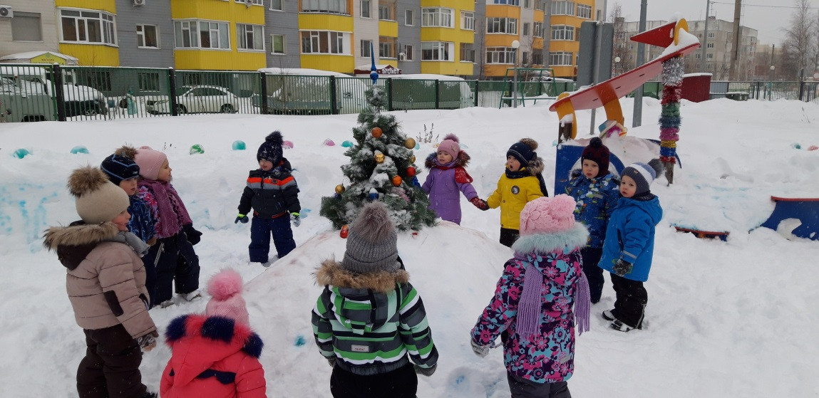
Прогулки - идеальный способ эффективно и легко развивать речь ребенка.
Девиз педагога:
«ГУЛЯЕМ И РАЗГОВАРИВАЕМ»
Прогулки наблюдения

Slide 13
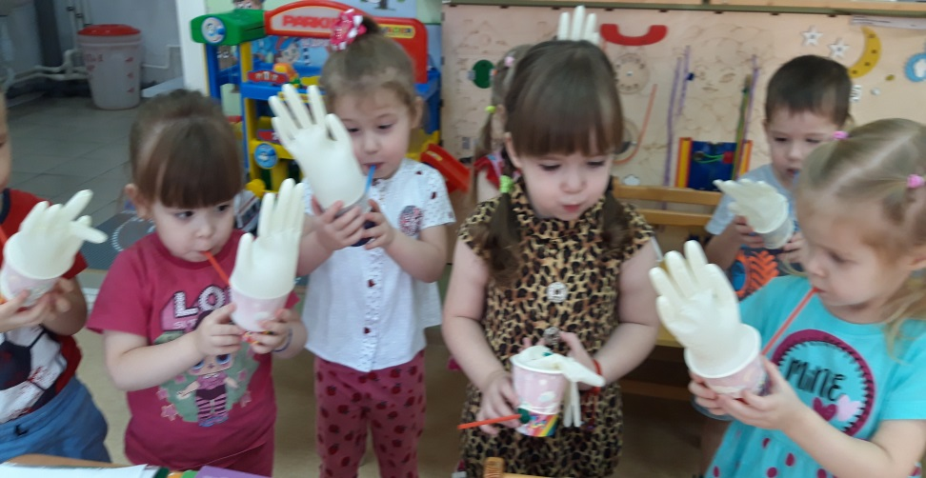
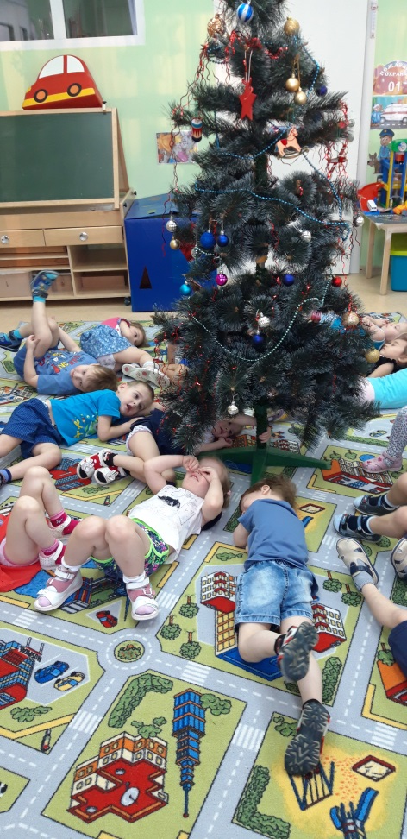
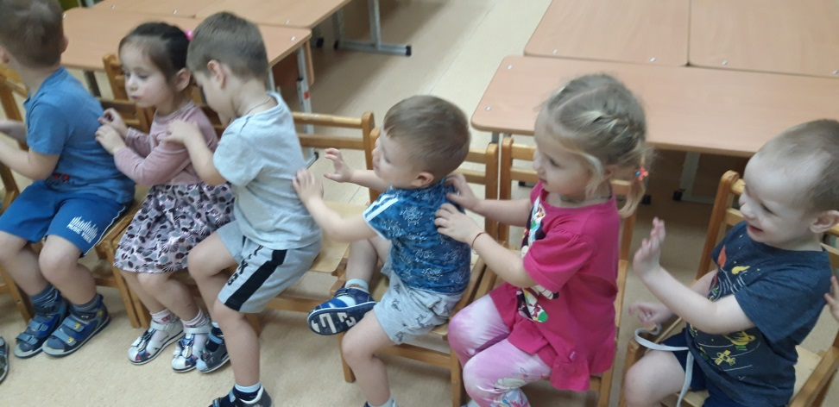
Важнейшие условия правильной речи - это плавный длительный выдох, четкая ненапряженная артикуляция.
Самомассаж - это массаж, выполняемый самим ребенком.
Упражнения для релаксации способствуют расслаблению, снятию напряжения.
Дыхательная гимнастика, самомассаж, релаксация.

Slide 14
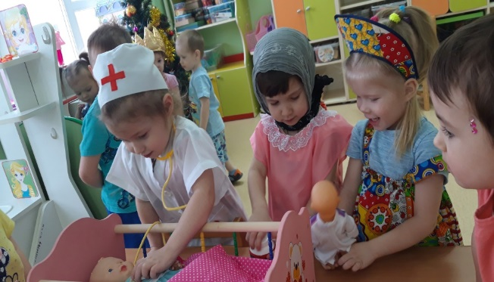
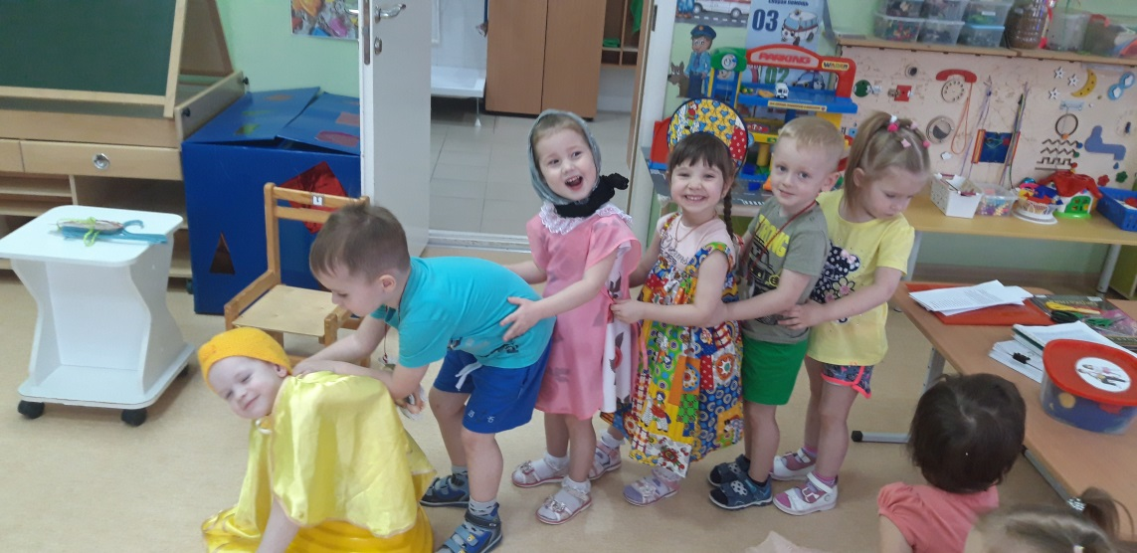
Сюжетно ролевая игра
Именно в игре уделяется огромное значение в развитие речи ребенка, его воспитании и взрослении.
Сюжетно – ролевая игра оказывает положительное влияние на развитие речи. В ходе игры ребенок вслух разговаривает с игрушкой, говорит и за себя, и за нее. Подражает гудению самолета, голосам зверей и т. д.

Slide 15
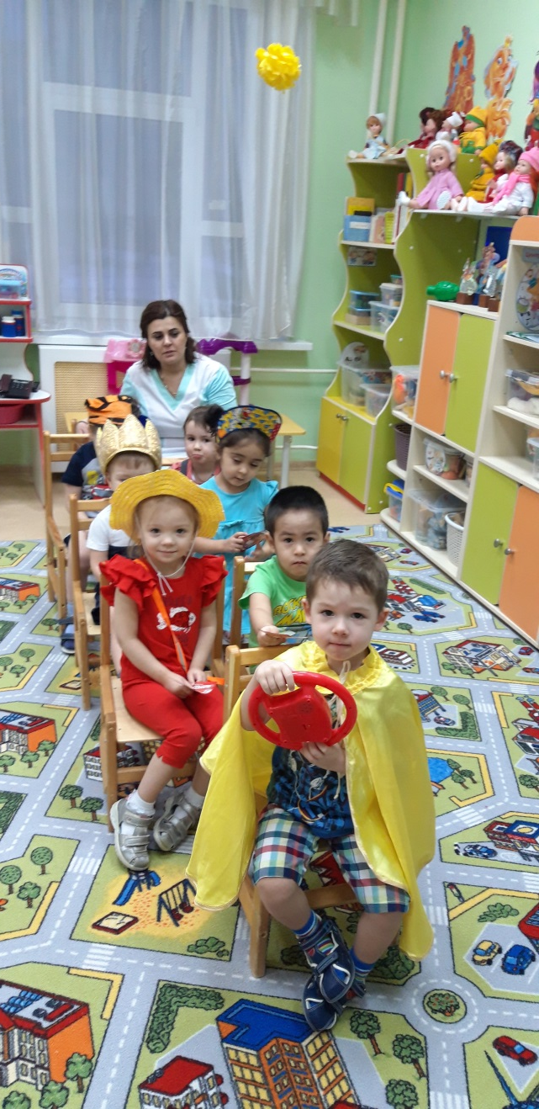
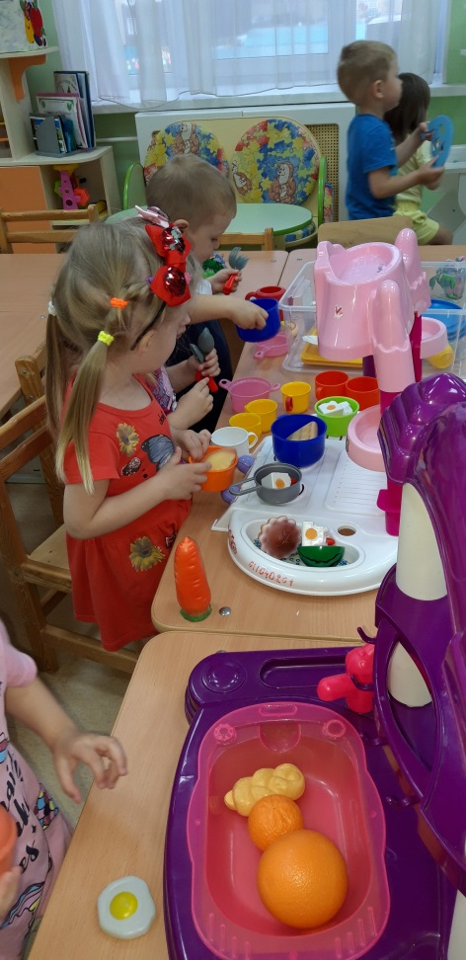
Сюжетно ролевая игра
В процессе игры детей следует постоянно побуждать к общению друг с другом и комментированию своих действий, что способствует закреплению навыков пользования инициативной речью, совершенствованию разговорной речи, обогащению словаря, формированию грамматического строя речи.

Slide 16
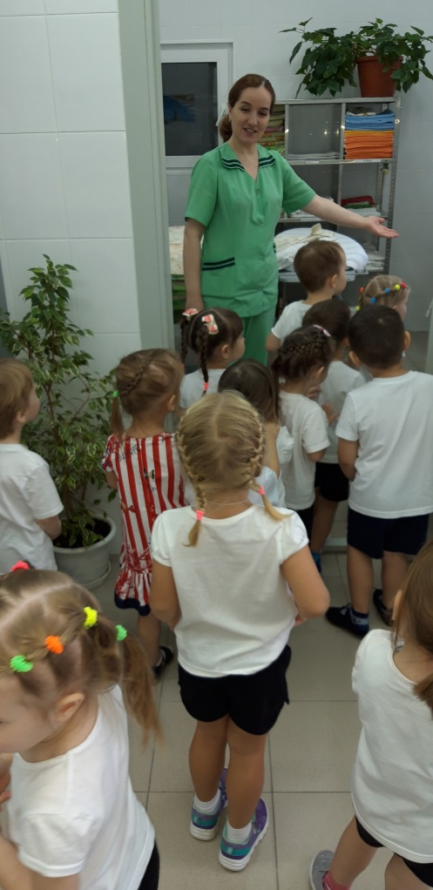
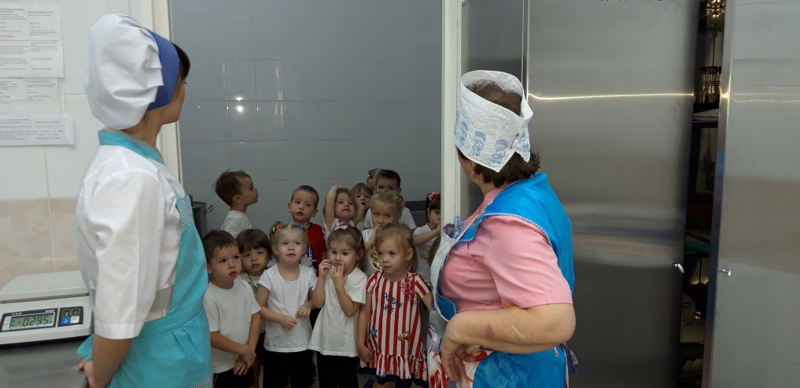
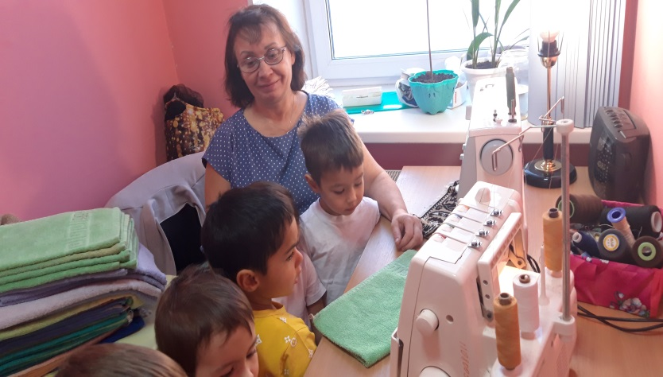
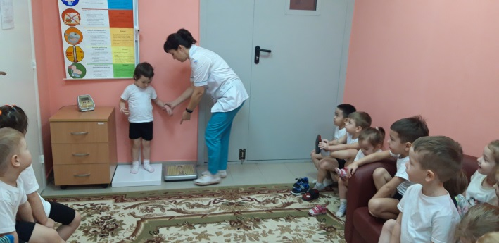
Экскурсия на пищеблок. Знакомство с поварами.
Экскурсия в кабинет кастелянши. Знакомство с ней.
Рассказ кастелянши о своей профессии.
Экскурсия в медицинский кабинет
Рассказ медсестры о своей профессии, ее важности и необходимости в детском саду.
Экскурсия в прачечную. Рассказ работника прачечной о своей работе с показом действий.
Сюжетно ролевая игра

Slide 17

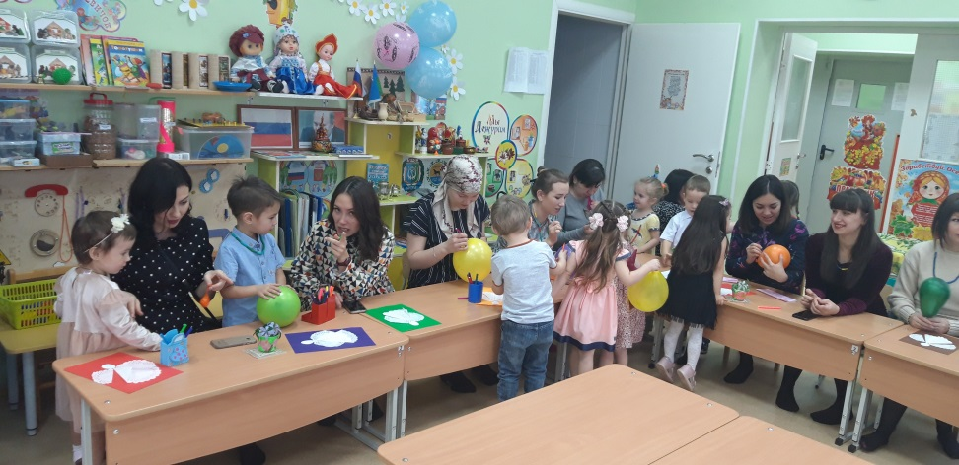
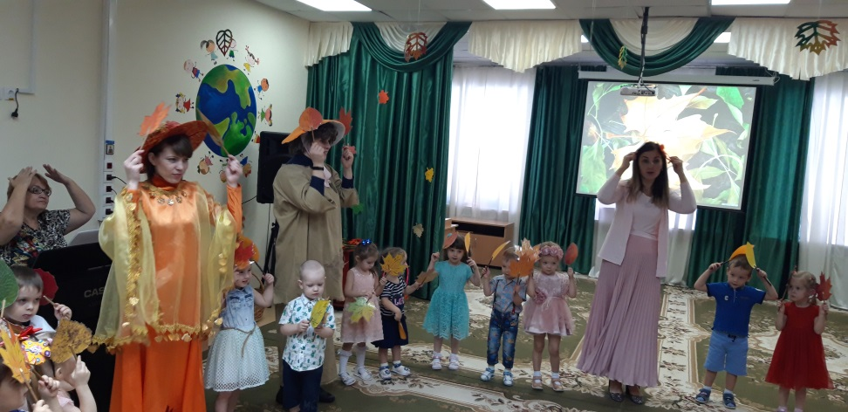
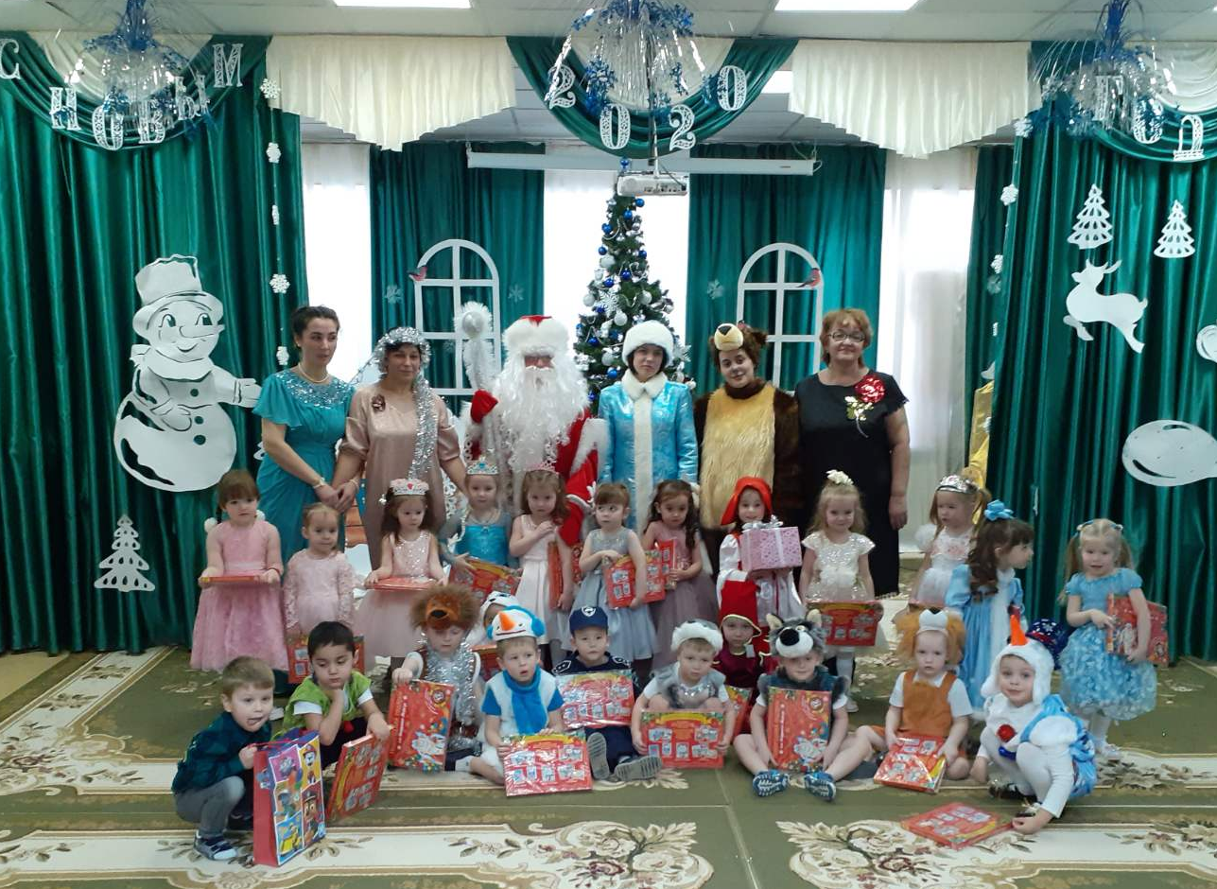
Праздничные мероприятия - это не только яркие впечатления, позитивные эмоции, подарки. Это способ получения детьми знаний и опыта в различных образовательных областях. В праздничной атмосфере ребенку легче постичь неизведанное и расширить представления об окружающем мире, научиться красиво и грамотно говорить, считать, петь, рисовать, проявлять творческие способности.
Организация культурно - досуговой деятельности

Slide 18
Спасибо за внимание!

